Slide 1




Název školy: ZŠ Klášterec nad Ohří, Krátká 676
Autor: Bc. Michael RADIMERSKÝ
Název materiálu: VY_32_INOVACE_14_32_ ROZDĚLENÍ NĚMECKA-BERLÍNA, BERLÍNSKÁ KRIZE, BERLÍNSKÁ ZEĎ
Číslo projektu: CZ.1.07/1.4.00/21.1115
Anotace: Prezentace pro 9. ročník. K výkladu

Slide 2
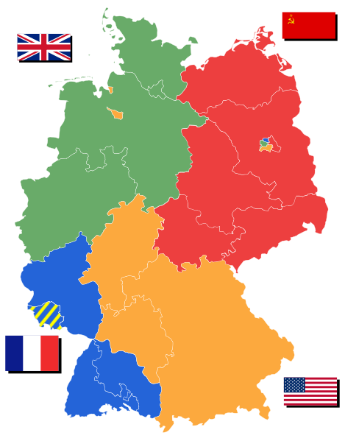
Rozdělení Německa a Berlína, Berlínská krize, Berlínská zeď

Slide 3
ROZDĚLENÍ
NĚMECKA

Slide 4
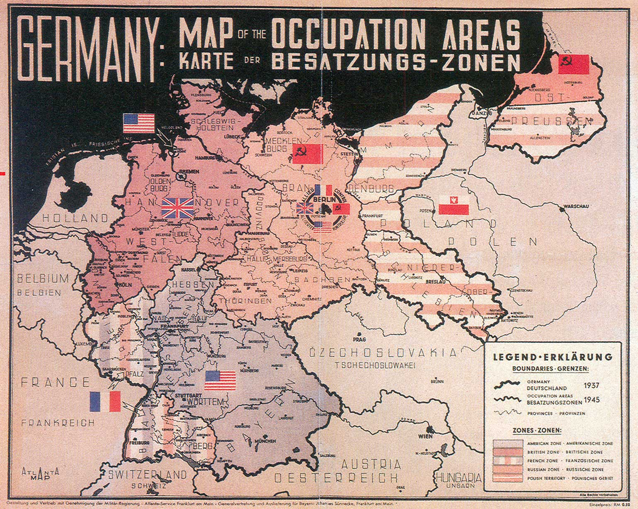

Slide 5
V únoru 1945 na konferenci v Jaltě se tři velmoci (SSSR,VB,USA) dohodli na pováleční uspořádání Evropy. Za SSSR J. V. Stalin, za USA J. D. Roosevelt, za VB W. Churchill.
Nikdo nechtěl Rusku odporovat a západ předpokládal, že budou mít do Berlína stejný přístup.

Slide 6
SSSR reprezentovaný Stalinem měl zájem především o uznání nové západní hranice SSSR a vytvoření nárazníkového pásma za touto linií.
Jednalo se o vytvoření tzv.“přátelského režimu“při sovětských západních hranicích.

Slide 7
Stalin se snažil postoupit, jak to bylo jenom možné, ve směrech tradiční expanze. A to do Polska a k černomořským úžinám. To si uvědomoval ze spojenců pouze W. Churchill

Slide 8
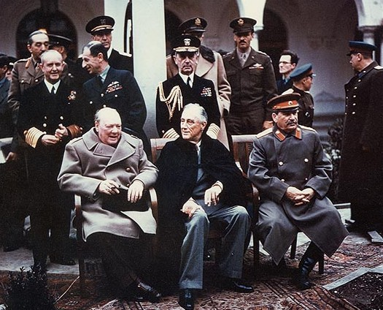
Jaltská konference 1945

Slide 9
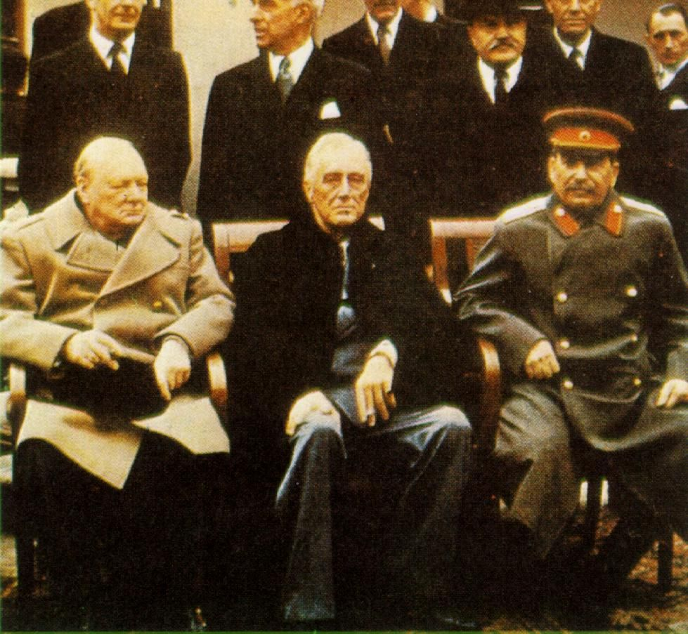

Slide 10
Roosevelt chtěl prosadit sílu USA především ekonomickými a politickými prostředky. Východní Evropa zdaleka nepatřila mezi jeho priority. Měl představu, že o světě bude rozhodovat direktorium čtyř „policistů“ USA, SSSR, Velká Británie a Čína.

Slide 11
Území Německa bylo rozděleno do čtyř částí, tak zvaných okupačních zón, spravovaných USA, Velkou Británií, Sovětským svazem a Francií.
Toto rozdělení bylo smluvně potvrzeno Konferencí čtyř mocností v Londýně (26. června – 8. srpna 1945). Hranice okupačních zón v zásadě respektovaly dosavadní hranice pruských provincií i hranice stávajících zemí - někdejších spolkových zemí Výmarské republiky.
Několik stávajících pruských provincií, a země Bavorsko a Brunšvicko však přesto byly rozděleny mezi více okupačních zón. Došlo i k několika dodatečným korekcím hranic jednotlivých okupačních zón.

Slide 12
Na území svých okupačních zón jednotlivé okupační mocnosti postupně přetvořily dosavadní německý správní systém vytvořením následujících zemí, které více či méně odpovídaly původním zemím Výmarské republiky a pruským provinciím.
Všechny tyto země získaly autonomii, zemskou ústavu, zemský sněm, zemskou vládu, vlajky a znak. Země Brunšvicko, Hannoversko, Oldenbursko a Schaumburg-Lippe byly roku 1946 spojeny v novou zemi Dolní Sasko. Země Lippe byla roku 1948 připojena k Severnímu Porýní-Vestfálsku.

Slide 13
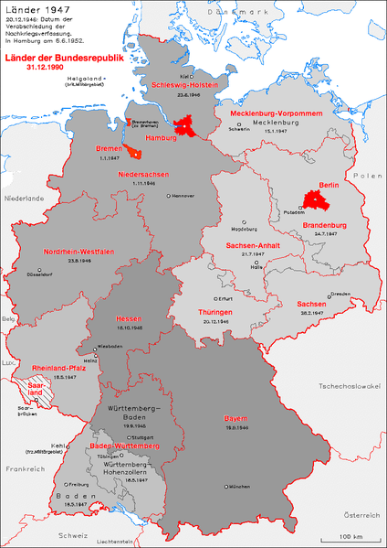

Slide 14
ROZDĚLENÍ
BERLÍNA

Slide 15
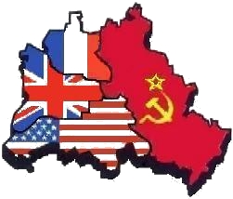
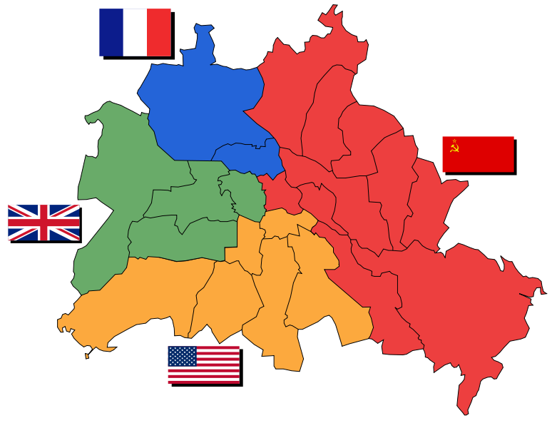

Slide 16
Rozdělení Berlína do čtyř sektorů, z nichž pak vznikl Západní Berlín a Východní Berlín, patří k nejznámějším důsledkům studené války mezi vítěznými mocnostmi druhé světové války.

Slide 17
K politickému rozdělení Berlína došlo roku 1948 v důsledku zavedení separátní měny v západních sektorech a následné Berlínské blokády, především poté roku 1949 založením dvou německých států, z nichž jeden, NDR, vyhlásil sovětský sektor Berlína za své hlavní město.
K územnímu a tím faktickému rozdělení města došlo pak 13. srpna 1961 stavbou Berlínské zdi (rozdělení města skončilo až pádem Berlínské zdi 9. listopadu 1989).

Slide 18
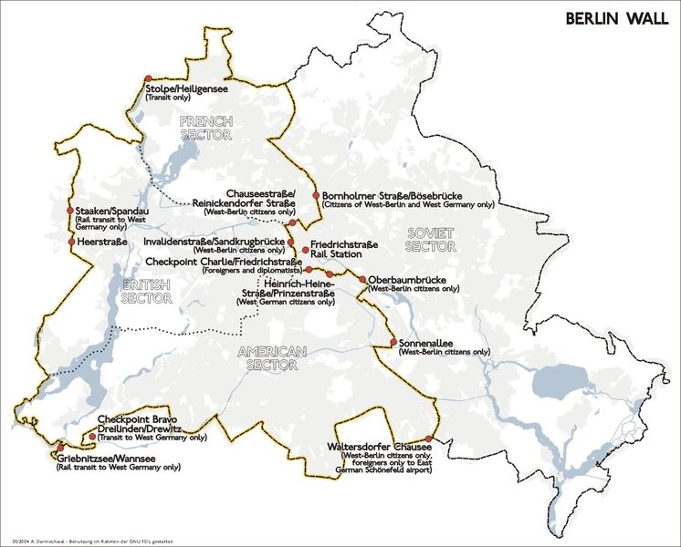

Slide 19
I. BERLÍNSKÁ KRIZE
Délka trvání: 24.červen 1948-12. květen 1949
Marshallův plán z roku 1948 ekonomicky pomohl třem západním zónám a stal se základem pro příští “hospodářský zázrak“ v SRN.
18.června 1948 proběhla měnová reforma v SRN a vznikla nová měnová jednotka DM. Až 23.června 1948 po neúspěšném jednání čtyř velmocí byli Sověti donuceni zavést ve svém pásmu nová platidla.

Slide 20
30.března 1948 se omezila železniční spojení mezi západním Berlínem a západními okupačními zónami.
V červnu došlo k cestovní blokádě západního Berlína. Stalin měl v úmyslu i leteckou blokádu, ale k té nedošlo i proto, že měl strach z vojenského konfliktu.

Slide 21
USA a Velká Británie vytvořili letecký koridor díky němuž zásobovali Západní Berlín.
Za 14 měsíců trvání blokády dopravila letadla do města celkem 2.5 milionů tun nákladu. V únoru 1949 bylo v Moskvě rozhodnuto, že je blokáda neúčinná. V květnu 1949 byla blokáda zrušena.

Slide 22
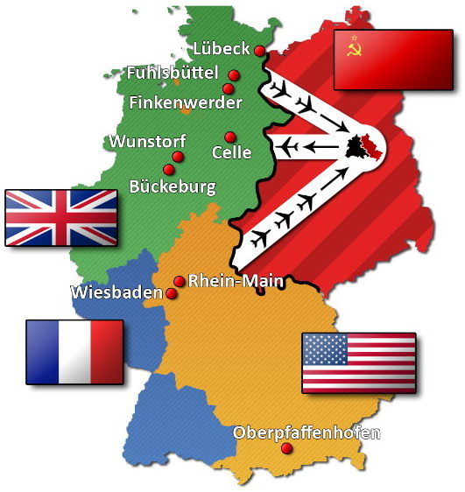

Slide 23
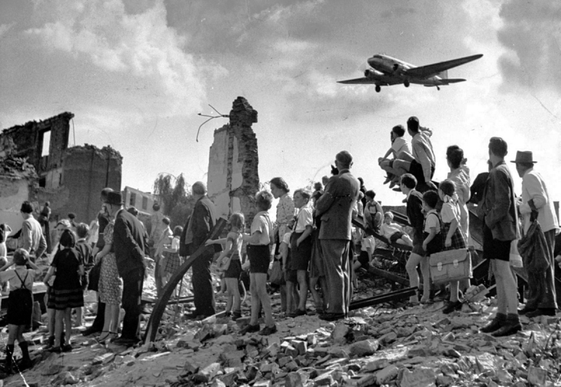

Slide 24
První berlínská krize ve svých důsledcích vedla ke zvýšenému zbrojení na obou stranách sporu a přispěla k ideologizaci konfliktu východ-západ.

Slide 25
II. BERLÍNSKÁ KRIZE
Délka trvání: 1958-1961
Volný pohyb mezi Východním a Západním Berlínem vedl ve druhé polovině 50. let k masivnímu odchodu východoněmeckého obyvatelstva (zejména kvalifikovaného) na Západ. Komunistický vůdce NDR Walter Ulbricht nabádal Chruščova, aby sjednotil Berlín třeba i silou pod východoněmecký režim. Chruščov nepovažoval ze sovětského hlediska Berlín za podstatný, ale nakonec ustoupil. A tak v listopadu 1958 poslal západním velmocem ultimátum, ve kterém oznamoval uzavření jednostranné mírové smlouvy s NDR, po níž měla přejít správa Berlína pod východoněmecký režim, což by de facto znamenalo včlenění celého Berlína do NDR.

Slide 26
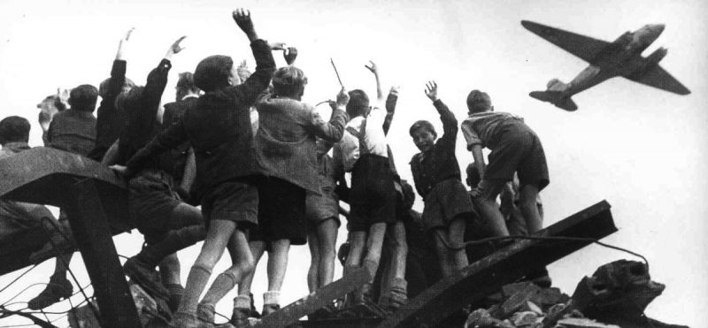

Slide 27
V roce 1961 krize eskalovala.
V červnu toho roku došlo k sovětsko-americké schůzce na nejvyšší úrovni ve Vídni mezi Chruščovem a novým mladým americkým prezidentem Johnem F. Kennedym, která ovšem nepřinesla žádné řešení.
Země Varšavské smlouvy se po formální schůzce 13. srpna 1961 rozhodly uzavřít hranice mezi Západním Berlínem a NDR, respektive východní částí Berlína. Krátce na to byla zahájena stavba betonové Berlínské zdi s ostnatým drátem (nazývané také jako „Ulbrichtova čínská zeď“ nebo „Zeď hanby“), která obehnala celý Západní Berlín a na styčných kótách byly rozmístěny sovětské vojenské jednotky.
USA reagovaly přesunutím tankové divize do Západního Berlína. Došlo k bojové pohotovosti armád na obou stranách konfliktu, ale k vážnějším problémům nedošlo. Chruščov zejména z obav před vyhrocením sporu se Západem nakonec mírovou smlouvu s NDR neuzavřel.

Slide 28
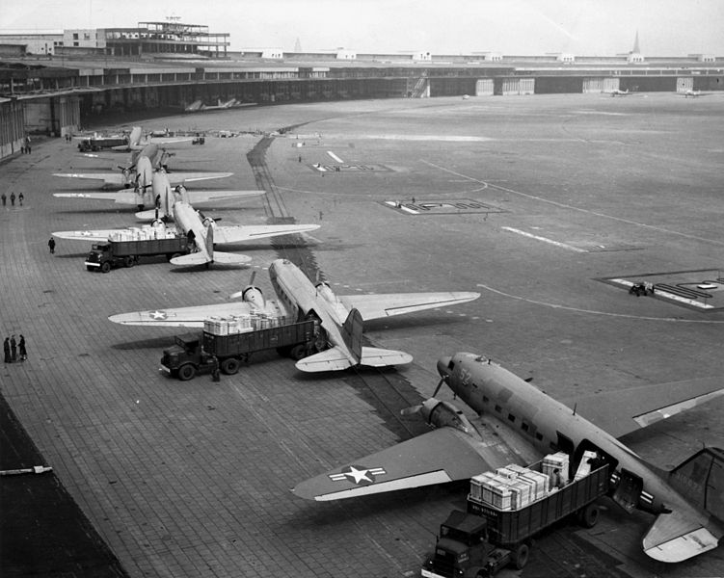

Slide 29
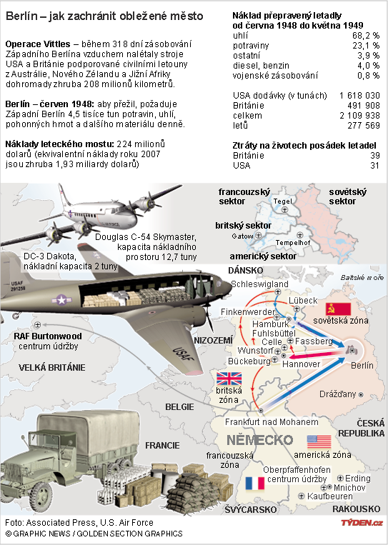

Slide 30
Výsledek krize znamenal
zachování statutu quo rozděleného Berlína
a Německa až do událostí v roce 1989, kdy došlo k destrukci komunistického režimu
v zemích Východního bloku
a s ním i k pádu Berlínské zdi.

Slide 31
BERLÍNSKÁ
ZEĎ

Slide 32
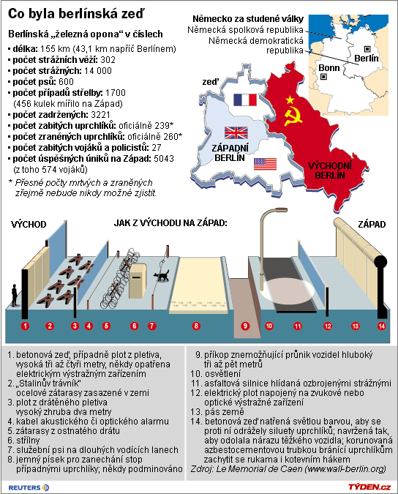

Slide 33
Postavena 13.srpna 1961
Nejvýznamnější symbol studené války, rozdělení Berlína, Německa a Evropy.
Berlín je novou SRN jen s malými výjimkami považován za spolkovou zemi.
V době od 1949 až 1961 opustilo území NDR téměř 3 miliony obyvatel.

Slide 34
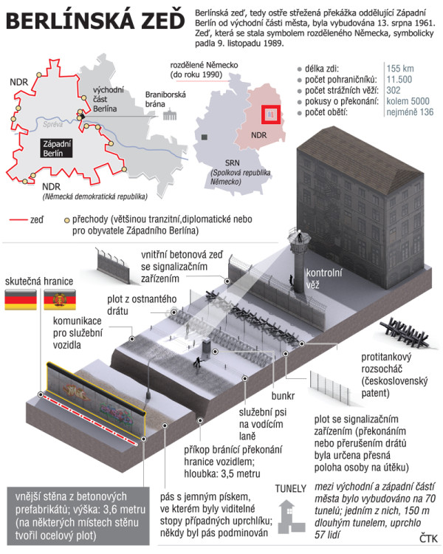

Slide 35
K rozhodnutí postavení zdi došlo zřejmě především z iniciativy N. S. Chruščova na setkání nejvyšších představitelů Varšavské smlouvy.
V noci z 12.na 13.srpna 1961 obsadila pohraniční stráž hranice k Západnímu Berlínu.
Od 16.srpna byl nahrazován ostnatý drát zdí.

Slide 36
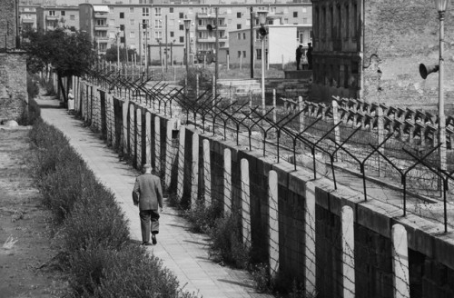

Slide 37
16. srpna, vzhledem k absenci jakékoliv reakce z americké strany, začal být drát nahrazován zdí v pravém slova smyslu. V příštích měsících došlo k vybudování opevnění hranic mezi NDR a SRN, což upevnilo nepropustnost hranic mezi státy Východního bloku a okolními státy. Tyto hranice se i z toho důvodu označují jako „železná opona“.

Slide 38
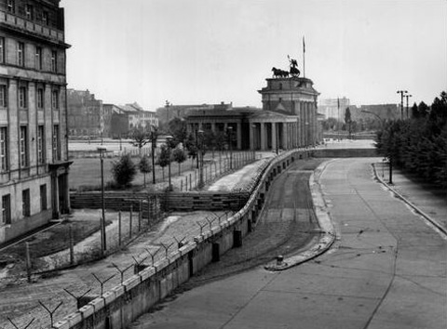

Slide 39
Zeď pozůstávala z více částí. Vlastní zeď, jak je známá, ležela těsně na hranici k západním sektorům (vně byly asi dva metry pozemku, ještě patřícího k východnímu Berlínu). Tato zeď se skládala z betonových, asi 3,6 metru vysokých panelů.

Slide 40
Na východní straně se pak nacházelo rozdílně široké pásmo, skládající se z různých ochranných pásů: ostnatý drát, pás pro psy, pro pohraniční stráž, různé (i protitankové) zátarasy, a další zeď směrem na východ.

Slide 41
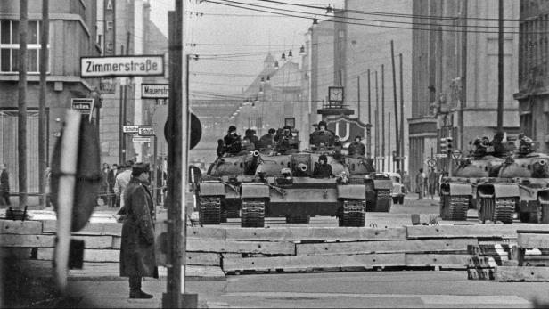

Slide 42
Každých několik set metrů stála strážní věž. V průběhu doby byla zeď neustále modernizována, jsou známy čtyři generace modelů. Domy, stojící přímo na východoberlínské straně zdi, byly většinou neobydlené, dveře a okna byly zazděny.

Slide 43
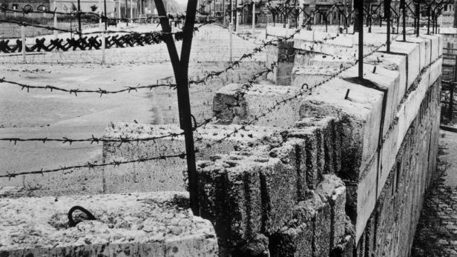

Slide 44
Berlínská zeď-oběti zdi
Zeď měla celkovou délku 165 km (45 km s hranicí Západního Berlína, 120 km čítala hranice mezi Západním Berlínem a Braniborskem).
O počtu obětí, které při pokusu o překročení zdi přišly o život, se vedly a dodnes vedou spory a zdá se být i v budoucnosti obtížné dojít k jednoznačným závěrům: v análech NDR se tyto incidenty neobjevují. Celé téma je v Berlíně stále kontroverzní.

Slide 45
Berlínská prokuratura roku 2000 udala počet 86 prokazatelně usmrcených; v této době vychází Pracovní skupina 13. srpen (podle data stavby zdi) z nejméně 238 obětí, a očividně jiná kritéria používá Ústředí úřad pro vládní a spolkovou kriminalitu, který v té době uvedl 262 obětí – jedná se očividně o zcela různá kritéria pro výpočet. Pracovní skupina 13. srpen poté roku 2004 svůj odhad snížila na 190 obětí.

Slide 46
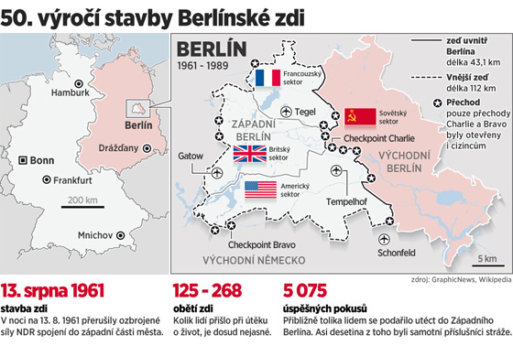

Slide 47
Od roku 2005 se bádáním na tomto poli zabývá i Ústředí pro soudobý historický výzkum v Postupimi, které 13. srpna 2006 uveřejnilo dosavadní stav výzkumu: z dosud 268 evidovaných případů lze 125 považovat za prokázané smrtelné incidenty, 62 případů lze vyloučit, 81 případů není ještě jednoznačně vyřešeno.

Slide 48
Pád Berlínské zdi
Pád Berlínské zdi 9. listopadu 1989 se odehrává stejně překvapivě jako její stavba. V posledních dnech své existence se východoněmecké stranické vedení zabývá diskusemi o nutných změnách, mimo jiné i diskusí o hranicích.

Slide 49
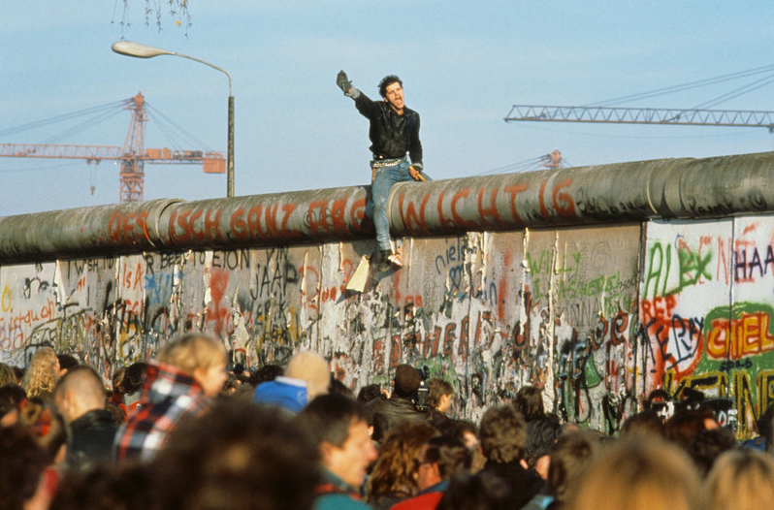

Slide 50
Na tiskové konferenci 9. listopadu 1989, přenášené televizí, předčítá člen politbyra, Günter Schabowski, krátce před sedmou hodinou večer jakoby mimochodem ze svých poznámek usnesení ministerské rady, podle kterého jsou cesty i do západního zahraničí povoleny a mohou se uskutečnit přes všechny pohraniční přechody.

Slide 51
V příštích hodinách dochází k hromadnému návalu na berlínských hraničních přechodech, kolem 11. hodiny večer východoněmecká pohraniční stráž kapituluje, a kolem půlnoci proudí desetitisíce východoberlíňanů přes všechny přechody do Západního Berlína.

Slide 52
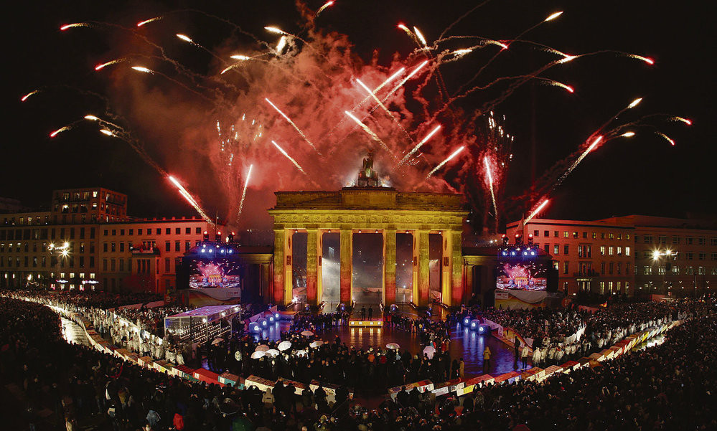

Slide 53
Pád Berlínské zdi vedl k pozdějšímu sjednocení Východního a Západního Německa v jednotný stát.

Slide 54
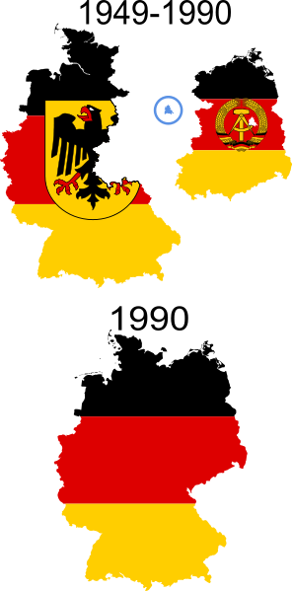

Slide 55
Použité zdroje:
Obrázky jsou z www.google.cz a nepodléhají žádným autorským právům.
Není-li uvedeno jinak je materiál dílem autorky podle učebních osnov odpovídajících ŠVP vyučovaných podle učebnic:
CSC. ČAPKA, František doc. PhDr. Dějepis pro 9. ročník. Novověk, moderní dějiny. 1. vydání. Nový Malín: Nová škola, s. r. o., 2010. učebnice vytvořená v souladu s RVP ZV. ISBN 978-80-7289-185-6.
Učebnice je vybavena doložkou: „Schválilo MŠMT čj. 11336/2010-22 dne 24. června 2010 k zařazení do seznamu učebnic pro základní školy jako součást ucelené řady učebnic pro vzdělávací obor Dějepis s dobou platnosti šest let.

Slide 56
ZDROJE PRO OBRÁZKY:
http://upload.wikimedia.org/wikipedia/commons/thumb/8/8e/Deutschland_Besatzungszonen_-_1945_1946.svg/469px-Deutschland_Besatzungszonen_-_1945_1946.svg.png
http://mappery.com/maps/Occupation-Areas-of-Germany-after-1945-Map.mediumthumb.jpg
http://upload.wikimedia.org/wikipedia/commons/d/d2/Yalta_summit_1945_with_Churchill%2C_Roosevelt%2C_Stalin.jpg
http://druhavalkakonec.euweb.cz/images/jalta1.jpg
http://upload.wikimedia.org/wikipedia/commons/thumb/7/7c/Germany_Laender_1947_1990.png/424px-Germany_Laender_1947_1990.png
http://upload.wikimedia.org/wikipedia/commons/2/27/Bln11_divided.jpg
http://upload.wikimedia.org/wikipedia/commons/thumb/1/19/Berlin_Blockade-map.svg/774px-Berlin_Blockade-map.svg.png
http://upload.wikimedia.org/wikipedia/commons/thumb/c/c8/Karte_berliner_mauer_en.jpg/746px-Karte_berliner_mauer_en.jpg

Slide 57
http://simonak.eu/images/obrazky_ostatni_strany/h_k/6_24.jpg
http://www.moderni-dejiny.cz/PublicFiles/UserFiles/image/Metodika/06_EVR_po1945/800x800_Berlin_crisis.jpg
http://www.moderni-dejiny.cz/PublicFiles/UserFiles/image/Metodika/06_EVR_po1945/800x800_Berlin_blockade.jpg
http://upload.wikimedia.org/wikipedia/commons/thumb/b/ba/C-47s_at_Tempelhof_Airport_Berlin_1948.jpg/751px-C-47s_at_Tempelhof_Airport_Berlin_1948.jpg
http://www.tyden.cz/obrazek/berlin-485fa5aab3158.png

Slide 58
http://www.tyden.cz/obrazek/4af43e1d11c0e/berlin-4af43fcd44877.gif
http://img.cz.prg.cmestatic.com/media/images/600xX/Nov2009/567792.jpg?d41d
http://i.idnes.cz/11/082/cl5/MBB3d1422_berli.jpg
http://im.novinky.cz/165/281651-original1-jdx93.jpg
http://www.objevtepolsko.cz/userfiles/image/fotogalerie/pics/Berl%C3%ADnsk%C3%A1%20ze%C4%8F.jpg
http://img7.ct24.cz/cache/616x347/article/28/2785/278437.jpg?1313062055
http://img6.ct24.cz/cache/616x347/article/28/2785/278439.jpg?1313062102
http://www.nocaptionneeded.com/wp-content/uploads/2009/11/Turley-Fall-of-the-Berlin-Wall.png
http://img.blesk.cz/img/1/full/434446-img-berlinska-zed-berlin.jpg
http://upload.wikimedia.org/wikipedia/commons/thumb/6/60/Flag_map_of_Germany_%28separation%29.svg/296px-Flag_map_of_Germany_%28separation%29.svg.png

